Slide 1
DINERO PRIMARIO, BASE MONETARIA O DINERO DE ALTO PODER

Slide 2
Dinero
Según Pedersen (1960:10) dinero “es una capacidad general de compra expresada en alguna unidad de cálculo”, o sea, es sinónimo de renta y las especies monetarias son los títulos por los cuales se expresa el dinero.

Slide 3
Según el diccionario el dinero es “todo lo que siendo susceptible de ser expresado en unidades homogéneas se acepta de modo general en razón de determinar cualidades intrínsecas, a cambio de bienes y servicios” (Heller, 1965).

Slide 4
Refrán
El dinero y la bolsa, hasta que no se gastan no se gozan

Slide 5
¿Cómo te vez con dinero?

Slide 6
ESPECTATIVA

Slide 7
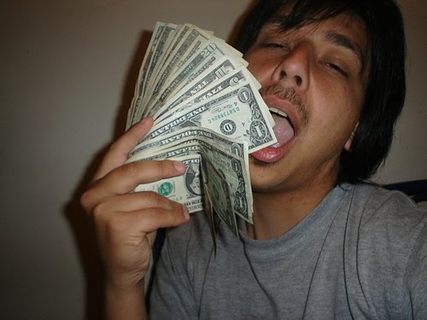
REALIDAD

Slide 8
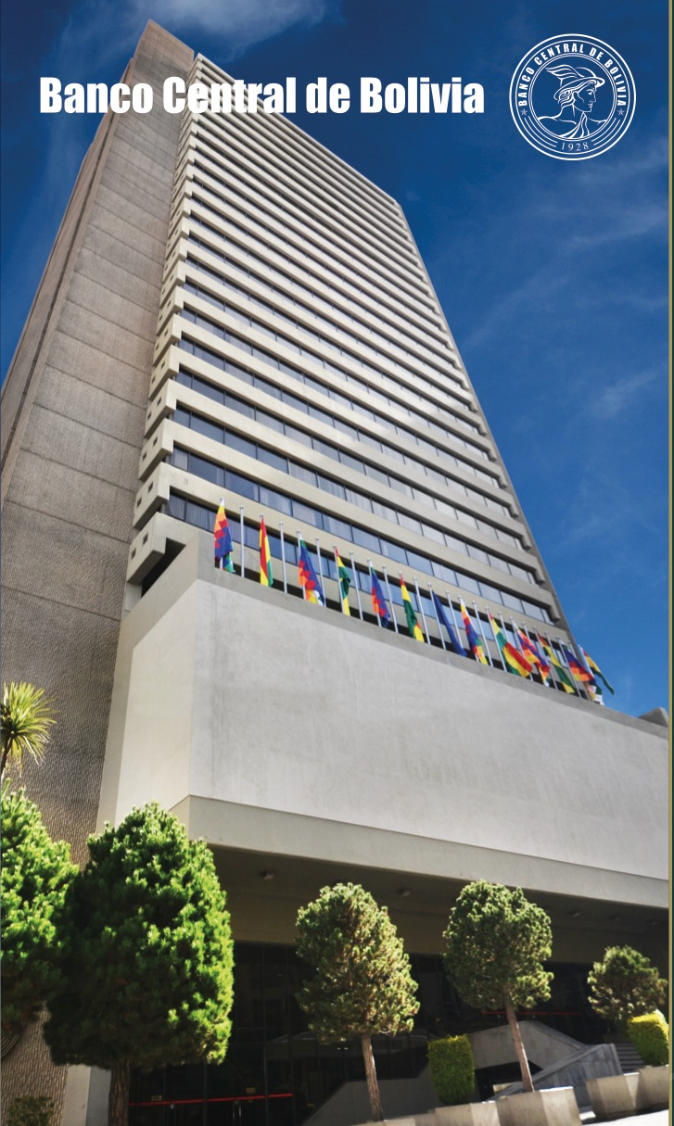
Dinero primario
El dinero primario es el dinero emitido por el Banco Central de un país a través de la Base monetaria.

Slide 9
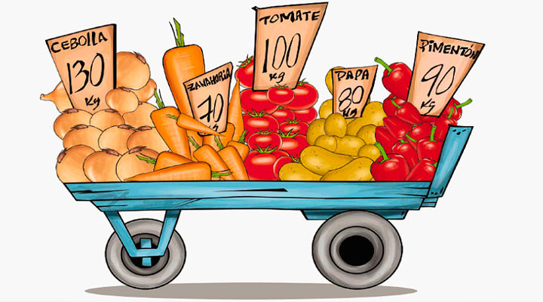
Rol y funciones del dinero
Unidad de cuenta: Es una medida común de valor de las cosas; del mismo modo que las unidades de longitud (metro), peso (kilogramo), volumen (litro) nos permiten medir distancia, peso o capacidad en términos cuantitativos la unidad monetaria nos sirve para expresar en términos suyos el valor de las mercancías.

Slide 10
Medio de intercambio: Es la función más importante porque nos permite desarrollar una economía monetaria al intercambiar bienes y servicios por dinero y viceversa, eliminando la economía de trueque y permitiendo la especialización que a su vez incrementa los niveles de la productividad y producción de la economía.

Slide 11
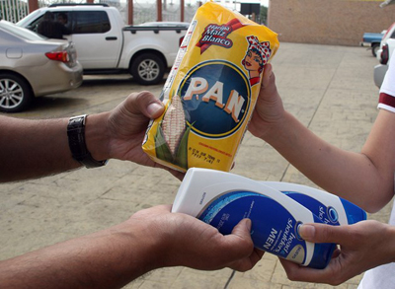
Trueque

Slide 12
Esta función facilita el comercio pues es artículo de aceptación general para los pagos. Se evita el tiempo y energías buscando a alguien que tenga la mercancía buscada y a su vez esté dispuesto a aceptar lo ofrecido, o sea, que no hay necesidad de la doble coincidencia de necesidades.

Slide 14
Unidad de pagos diferidos: El dinero realiza esta función cuando bienes y servicios se entregan en fecha futura a cambio de cierta cantidad de dinero pagadera en el futuro.
Las transacciones de crédito son importantes. El volumen de deudas existentes en forma de títulos (pagarés, letras de cambio, bonos) es considerable por lo que los cambios en el valor del dinero adquieren importancia, ya que, se recibe el bien o servicio ahora y el deudor se compromete a pagar en una fecha futura.

Slide 16
Portador de valor: El dinero es un activo que con otros activos (edificios, terrenos, maquinarias, etc.) conforman la riqueza de la economía y en la medida en que se acumule dinero se estará acumulando valor o riqueza. Si el dinero no cumpliese con esta función no sería aceptado como medio de pago porque nadie cambia un bien o servicio por una unidad monetaria que no representa riqueza.

Slide 18
Tener líquido tiene sus ventajas y sus desventajas. Entre las ventajas encontramos:
Es transferible y muy fácil de cambiar por otras formas de riqueza.
No se deprecia físicamente como ocurre con otras formas de riqueza.
No implica comisiones el poder adquirirlo.
Nos permite adquirir fácilmente bienes de consumo y servicio.
Entre las desventajas tenemos:
Al aumentar los precios a través del tiempo (inflación), el flujo de bienes y servicios que se adquieren con la misma cantidad de dinero será cada días menor.
La devaluación del dinero es el incremento del tipo del cambio, y en el caso en que dé más pesos por dólar, más se devalúa. Ejemplo: US$ 1 dólar = $2.000; 1 US$ = $2.500.

Slide 19
Determinantes del dinero primario
El proceso de creación primaria, se efectúa por el Banco Central a partir de la variación de las “fuentes (origen) de la base monetaria”
ACTIVO | PASIVO
- Activos externos (oro y divisas) - Activos internos Crédito al gobierno Crédito a los bancos (Fuentes de la Base Monetaria) | -Billetes y monedad en el sector privado (1) -Reservas de los Bancos Billetes y monedad en los bancos Depósitos de los Bancos (Base monetaria)

Slide 20
Dentro de este esquema, a cada variación de las cuentas del activo, corresponderá una variación igual en las cuentas del pasivo. En otras palabras, las variaciones en las “fuentes de la base monetaria” serán el origen de las variaciones de la “base monetaria”.

Slide 21
Sector externo
Los agentes económicos del país, reciben divisas a través de múltiples operaciones con el exterior (exportaciones, préstamos externos, inversiones del exterior en divisas, donaciones, turismo de extranjeros, etc.)
Estas divisas, que representan un crédito o poder de compra sobre el exterior son cambiadas por sus tenedores para obtener medios de pago con poder cancelatorio en el orden nacional. Para ello, cederán sus divisas a una institución bancaria quien a su vez las negociara por moneda nacional con el Banco Central.

Slide 22
Cuando el Banco Central compra divisas, aumentan sus activos externos y la contrapartida se refleja en el aumento de la base monetaria ya sea mediante el incremento de los billetes y monedad o de los depósitos de los Bancos en el Banco Central. Cuando el Banco Central venda divisas, se producirá el efecto contrario.

Slide 26
Sector publico
Cuando el banco central otorga préstamos al gobierno, el mecanismo de creación monetaria es el mismo que el indicado en el punto anterior. Aumentan los activos del Banco Central, esta vez en la cuenta Créditos al gobierno, y se expande la base monetaria: es decir, el Banco Central procede a monetizar dichos créditos.
Sin embargo el Banco Central no puede efectuar préstamos al gobierno en forma ilimitada e indiscriminadamente.

Slide 28
Sector Financiero
La creación primaria de dinero, vía sector financiero, tiene lugar a través de las operaciones de redescuento que el Banco Central efectúa a las entidades financieras, de documentos y efectos de sus respectivas carteras o bien, del otorgamiento de créditos que en circunstancias especiales puede acordar a estas entidades.

Slide 29
El mecanismo de creación es siempre el mismo. Los documentos o efectos re descontados, incrementan el activo del Banco Central y se expande la Base monetaria en la misma medida. Se han transformado títulos de crédito sin poder liberatorio en medios de pago. Cuando las entidades cancelen los documentos o los créditos, se producirá el fenómeno inverso, habrá entonces, contracción de la base monetaria y extinción del dinero.

Slide 31
Determinantes del dinero primario en Bolivia
En Bolivia las principales cuentas del balance de un banco central, permiten definir los determinantes de la base monetaria.
ACTIVO | PASIVO
Reservas Internacionales Ri Crédito al Gobierno Cg Crédito a Bancos Cb | Circulante C Depósitos del Gobierno Dg Depósitos de los Bancos Db Obligaciones Externas de Corto Plazo Oecp Obligaciones Externas de Med. y Lar. Plazo Omlp

Slide 32
Partiendo de este balance simplificado y mediante la identidad contable en la que el total del activo es idéntico al total del pasivo, tenemos:
Ri + Cg + Cb = C + Dg + Db+ Oecp + Omlp
Reordenando términos, se logra la siguiente igualdad:
(Ri – Oecp) + (Cg – Dg) + Cb – Omlp = BM = C + Db

Slide 33
En el caso específico de Bolivia, el Banco Central expande o contrae la base monetaria a través de las siguientes operaciones:
1. Compra y Venta de divisas. Las divisas en poder de la autoridad monetaria representan el activo denominado Reservas Internacionales Netas (RIN).
2. Expansión y Contracción del Crédito Neto al Sector Público (CNSP) y del Crédito a Bancos (CB). La deuda neta del sector público y el crédito a los bancos representan también activos para la autoridad monetaria.
3. Colocación y Redención de Certificados de Depósito (CD). Las entidades financieras depositan en el Banco Central dinero primario en forma de CD.
4. Mediante otras Operaciones Netas. El resto de operaciones netas que realiza el banco central se agrupan en un activo denominado Otras Cuentas Netas (OCN), las cuales son principalmente de deuda externa de mediano y largo plazo.

Slide 34
El pasivo del banco central está compuesto por el dinero primario en circulación, el mismo que tiene dos destinos:
1. El dinero primario en poder de los agentes económicos, que se denomina Billetes y Monedas en Poder del Público o Circulante (C).
2. El dinero primario que las entidades financieras tienen como reserva, ya sea en sus propias bóvedas (caja) o como depósitos en el Banco Central, denominado Reservas Bancarias (RB).

Slide 35
La siguiente ecuación representaría el origen y destino de la Base Monetaria (BM), si Bolivia tuviera una economía unimonetaria:
RIN + CNSP + CB – CD + OCN = BM = C + RB
Sin embargo, en una economía bi-monetaria como la boliviana, las operaciones que efectúa el Banco Central con el sector público y las entidades financieras se realizan en bolivianos y en dólares.
RINME + CNSPMN + CNSPME + CBMN + CBME + OCNMN + OCNME = BM* = CMN + CME + RBMN +RBME

Slide 36
Dinero primario e inflación
Teoría cuantitativa del dinero
Desde la literatura económica clásica, se ha trabajado la relación existente entre la oferta monetaria y los precios en la economía, a través de la denominada teoría Cuantitativa del dinero, cuya formulación se debe a Irving Fisher.

Slide 37
La formulación de la teoría cuantitativa parte de la siguiente definición:
MV = Py
M: Cantidad de dinero,
V: Velocidad de circulación,
P : Es el nivel de Precios
“y” : Es el PIB real.
Es decir el lado derecho de la ecuación representa el PIB nominal, que denotaremos por Y (Py=Y). La idea es que el PIB nominal representa el total de transacciones que se realizan en la economía. Estas transacciones se realizan con dinero, el cual circula varias veces en la economía realizando transacciones.

Slide 38
Si deseamos calcular la velocidad del dinero podemos hacerlo dividiendo el PIB nominal y la oferta monetaria (V=Y/M), por otra parte el cálculo de los precios se realiza a través del cálculo del deflactor del PIB (P=Y/y), dividiendo el PIB nominal con respecto al PIB real.

Slide 39
si el producto es de pleno empleo ( ) y la velocidad es constante, entonces (…) el nivel de precios en la economía está determinado por la cantidad de dinero.
$P=\frac{M\overline{V}}{\overline{y}}$
Si la cantidad de dinero sube, dado que la velocidad del dinero y el PIB real no cambian, el nivel de precios aumentara proporcionalmente.

Slide 40
Por otro lado asumiendo que efectivamente el producto crece en el tiempo, y manteniendo el supuesto que la velocidad es constante, llegamos a:
$$π=\frac{∆P}{P}=\frac{∆M}{M}−\frac{∆y}{y}$$

Slide 41
En una economía sin crecimiento $(∆y/y=0)$, la tasa de inflación (π), es igual a la tasa de crecimiento de la cantidad de dinero. Cuando hay crecimiento, hay espacio para que la tasa de crecimiento de la cantidad de dinero sea positiva sin que haya inflación, puesto que el aumento de las transacciones en la economía lleva a un aumento de la demanda por dinero, el que es absorbido sin necesidad de que suban los precios. En este caso la autoridad que imprime el dinero puede comprar bienes y servicios sin que el valor del dinero se deteriore.

Slide 42
Es importante destacar que esta es una teoría que compara la oferta de dinero (M/P) con la demanda por dinero (y/V), la que es dada por la necesidad de transacciones. Si la gente quisiera más dinero, porque V disminuye los precios caerían, a menos que se aumente la oferta de dinero.

Slide 43
Emisión monetaria
La emisión monetaria constituye una forma de crédito, cuya práctica adquirió relevancia con la creación de los Bancos Centrales; su utilización ha originado importantes polémicas entre los múltiples partidarios y opositores del mismo. Su estudio –en principio, parte del estudio de las finanzas públicas únicamente- pasó, conjunta y simultáneamente con el establecimiento de la banca central, al terreno de la política monetaria.

Slide 44
Constituida como una de las formas de financiamiento más naturales e idóneas, siempre que se sepa controlar: la emisión monetaria (tanto monedas acuñadas como billetes) es al mismo tiempo el punto de referencia y de manipulación principal de la inflación.

Slide 45
Señoreaje
Entendemos como señoreaje al ingreso real obtenido a partir de la expansión de dinero por el banco central y el sistema financiero. Esto puede llevarse a cabo ya que el costo de imprimir billetes es prácticamente nulo o despreciable y con ellos se pueden comprar bienes y servicios. En otras palabras, es el poder adquisitivo del dinero que se pone en circulación. Formalmente es la siguiente expresión:
$$Señoreaje=\frac{∆M}{P}$$

Slide 46
A. Señoreaje primario:
Son los ingresos exclusivos de los bancos centrales al detentar el poder de monopolio sobre la emisión de dinero, es decir, solo tenemos en cuenta a la base monetaria (BM) para su cálculo: son los billetes y monedas tanto en poder del público como en los bancos (E) más los depósitos de los bancos en el banco central (R).
BM= E+R
$$Señoreaje primario=\frac{∆M}{P}$$

Slide 47
Señoreaje secundario:
Son los ingresos del resto de bancos por la expansión del dinero, sin tener en cuenta la que le corresponde al banco central por la base monetaria. El sistema financiero puede crear medio de pagos mediante la captación de depósitos y el otorgamiento de préstamos. Inducen a una propagación del dinero conocido en la literatura como multiplicador monetario.

Slide 48
La oferta total de dinero (M) está compuesta por el efectivo en poder del público y el efectivo de los bancos (E) más los depósitos bancarios (D).
M= E + D
Esta definición sufre modificaciones según el depósito que se tiene en cuenta. En forma sintética y simple los agregados monetarios en orden de liquidez son:
M1 = Efectivo en manos del público y bancos + Depósitos en cuentas corrientes
M2 = M1 + Depósitos en cajas de ahorro
M3 = M2 + Depósitos en plazos fijos

Slide 49
Existe una relación inversa entre liquidez y rendimiento. Las cuentas corrientes no otorgan intereses, sí las cajas de ahorro pero en menor medida que los plazos fijos. En lo que respecta a liquidez las cuentas corrientes son similares a efectivo, las cajas de ahorro tienen algunas restricciones para el retiro del dinero, y en los plazos fijos es necesario esperar hasta su vencimiento para el recupero del mismo más los intereses.

Slide 50
Trabajando matemáticamente llegamos a:
$$\frac{M}{BM}=\frac{E+D}{E+R}=\frac{\frac{E}{D}+\frac{D}{D}}{\frac{E}{D}+\frac{R}{D}}=\frac{e+1}{e+r}=mm$$
e= relación efectivo depósitos, depende de la confianza de las personas en el sistema financiero y el grado de bancarización de cada país.
r= relación reservas depósitos, es la suma de la tasa de encaje legal y un excedente voluntario.
mm= multiplicador monetario.

Slide 51
Como los bancos para poder dar préstamos mantienen en sus reservas sólo una fracción de los depósitos, teniendo en cuenta que no todo el mundo retirará su dinero a la vez, r es menor que uno siempre, de lo contrario no existiría la creación secundaria de dinero. Así el multiplicador (mm) es siempre mayor a la unidad.
Oferta monetaria
M= BMxmm
Multiplicador monetario
M/BM=mm

Slide 52
Formalmente el señoreaje secundario es:
$Señoreaje Secundario=\left(mm −1\right)\frac{∆M}{P}$
Señoreaje total:
$Señoreaje Secundario=\frac{∆M}{P}\text{=} \frac{∆BM}{P}$ +$\left(mm −1\right)\frac{∆BM}{P}$

Slide 53
Señoreaje puro: Se denomina de esta forma a la variación de los saldos monetarios reales. Consiste en los ingresos de los emisores del dinero (banco central y sistema financiero) en respuesta a aumentos en la demanda.
Resulta de la preferencia por la liquidez o de un crecimiento en el nivel real de transacciones en la economía (motivo transacción). Se diferencia del señoreaje total debido a que es la expansión del dinero que no se traduce en inflación, no implica pérdidas a los tenedores de la moneda.

Slide 54
En forma análoga, si caen los saldos monetarios reales, los emisores sufrirán pérdidas, el señoreaje puro será negativo.
$$Señoreaje Puro=∆\left(\frac{M}{P}\right)$$
Las variaciones en la demanda real de dinero se pueden deducir a corto plazo con una ecuación diferencial, pero a largo plazo es necesario realizar un análisis econométrico que determine los parámetros de la misma y su estabilidad. Para cada periodo de política monetaria habrá una demanda de dinero estimada distinta.

Slide 55
Inflación importada La inflación importada se puede definir como: La inflación debido a los aumentos en los precios de las importaciones.
Los aumentos en los precios de los combustibles importados, los materiales y componentes de aumento de los costos internos de producción, y da lugar a aumentos en los precios de los bienes de producción nacional.
La inflación importada puede ser objeto de compensación por el aumento de precios en el extranjero, o por la depreciación del tipo de cambio de un país.

